Slide 1

ГАНС ХРИСТИАН АНДЕРСЕН. «ГАДКИЙ УТЁНОК»
Веб-квест

Slide 2

Сегодня мы вновь встретимся с произведением сказочника, который поведал необыкновенную историю о маленькой прекрасной девочке, появившейся из бутона чудесного цветка, девочке, ростом всего с дюйм, которая чуть было не стала женой старого крота, но благодаря спасённой ею ласточке повстречала прекрасного эльфа; он рассказал и о том, как одна принцесса почувствовала маленькую горошину через двенадцать тюфяков и двенадцать перинок и тем самым доказала, что она – настоящая принцесса; и уж, пожалуй, нет такого человека, которому не была бы знакома мужественная девочка Герда, спасшая своего названного брата Кая от чар Снежной Королевы.
Сказка, которую мы прочитаем сегодня, расскажет нам о нелёгкой жизни гадкого утёнка, который был вознаграждён за своё мужество и терпение.
Наше занятие я предлагаю провести в форме веб-квеста. Вам нужно будет пройти 5 уровней заданий. Каждому уровню соответствует свой персонаж, уровни необходимо проходить в соответствии с их номером
(1 уровень- лёгкий, 5 уровень-
сложный). За каждый уровень вы получите определённое количество баллов, позже полученные баллы будут переведены в оценки. Желаю всем удачи и хороших результатов!
Количество баллов | оценка
24-19 | 5
18-13 | 4
12-8 | 3
7-2 и ниже | 2

Slide 3
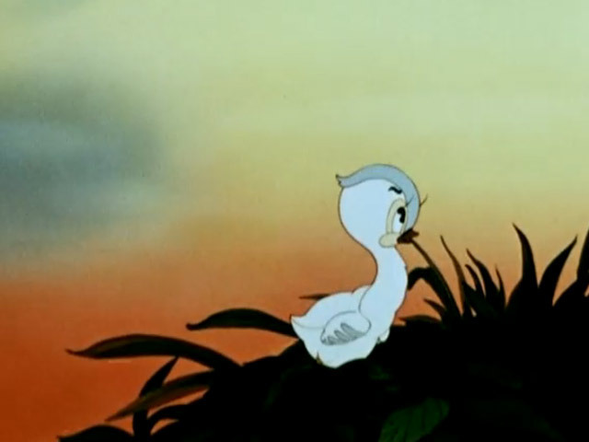
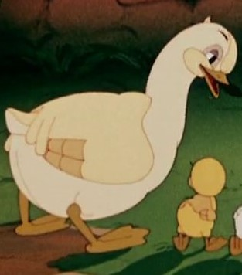
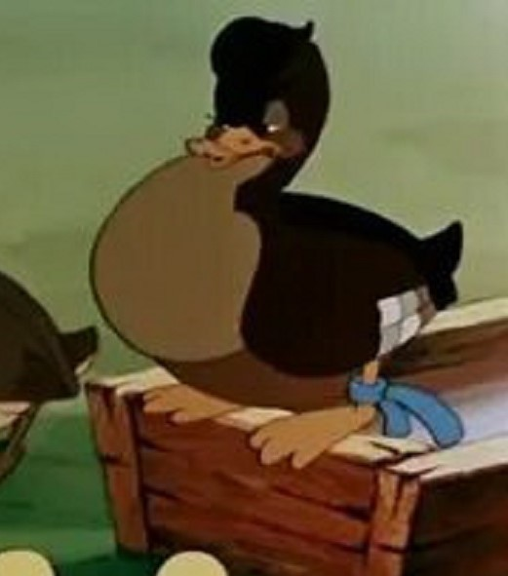
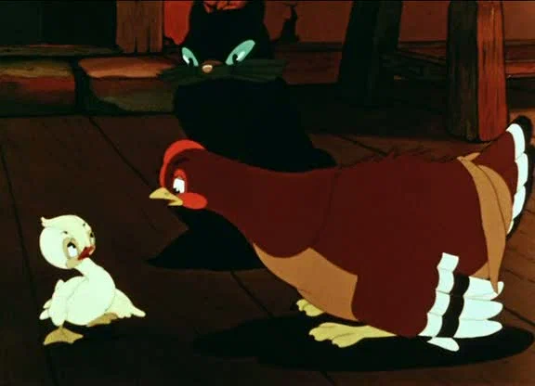
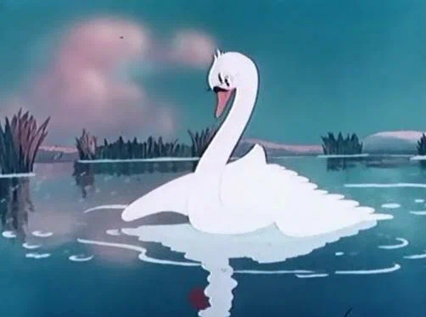
Гадкий утёнок
Мама-утка
Испанская утка
Кот и курица
Лебедь

Slide 4
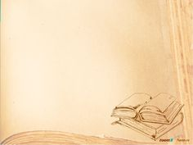
На первом уровне тебя встречает Гадкий утёнок. Он подготовил для нас задание
По биографии автора, но перед его выполнением вам необходимо ознакомиться с самой биографией.
Для этого, он предлагает посмотреть видеоролик по биографии, а затем проверить, как внимательно вы слушали.
биография
задание

Slide 5
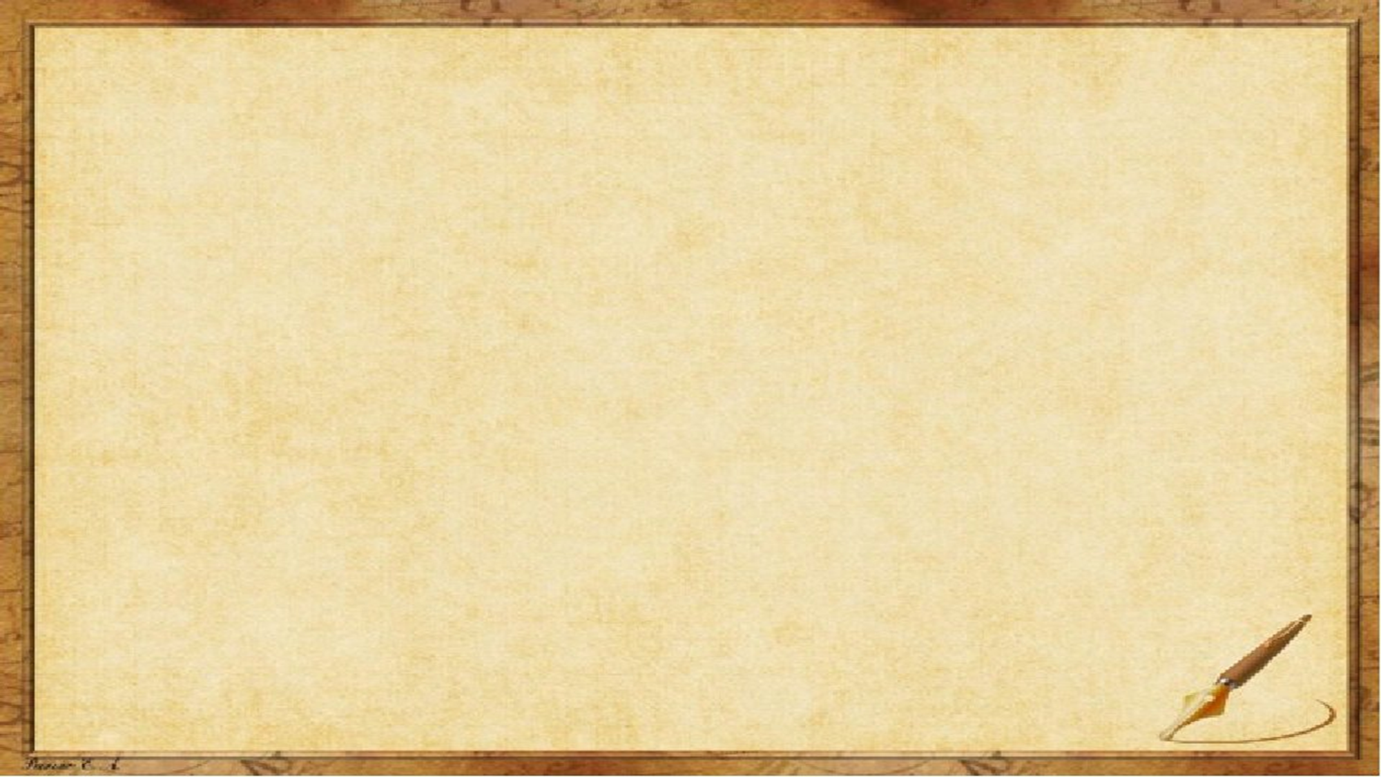
Вот ты и на втором уровне, здесь тебя приветствует мама-утка. Она подготовила для задание по содержанию сказки, но перед выполнением тебе необходимо будет прочитать саму сказку. Также ты можешь посмотреть мультфильм по этой сказке.
Текст
сказки
мультфильм
задание

Slide 6
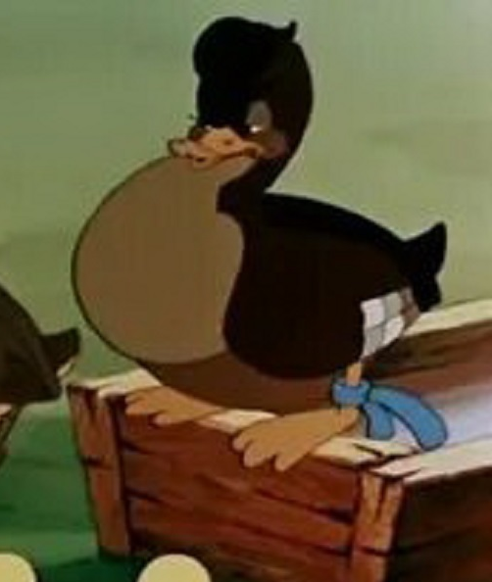

На третьем уровне нас давно заждалась испанская утка. Как и все предыдущие персонажи она подготовила для тебя задания, но будь внимателен, оценивать она будет их строго, также как и утёнка в сказке.
задание

Slide 7
Ты почти на финишной прямой. На четвёртом уровне тебя ждут кот и курица. Они предлагают тебе выполнить небольшое, но очень ценное задание, которое принесёт тебе много баллов.
задание

Slide 8
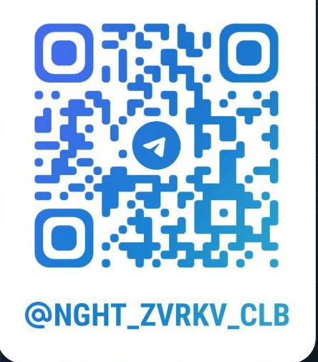
Поздравляю, вот ты и дошёл до последнего пятого уровня! На этом уровне тебя давно ждёт лебедь, он подготовил для тебя творческое задание: создание макета самой запоминающейся сцены из сказки. Это задание ты можешь выполнять совместно с родителями. Сроки сдачи задания- до 20 апреля. За это задание ты можешь получить 5 баллов, но необходимо соблюсти следующие критерии:
5 баллов- задание выполнено аккуратно и сдано всрок, представлена небольшая защита работы;
4 балла- задание выполнено аккуратно и сдано всрок, но отсутствует защита;
3 балла- задание выполнено не совсем аккуратно, сдано позже на день положенного срока, отсутствует защита;
2 балла- отсутствует аккуратность, сроки сдачи просрочены на 2 дня, отсутствует защита;
1 балл- отсутствует аккуратности при выполнении, сроки сдачи просрочены больше чем на 2 дня, отсутствует защита;
0 –задание не сделано.
Готовые работы отправлять
В лс телеграм

